Slide 1

ỦY BAN NHÂN DÂN PHƯỜNG VIỆT HƯNG
TRƯỜNG MẦM NON THƯỢNG THANH
LĨNH VỰC PHÁT TRIỂN NHẬN THỨC
Đề tài: Bé khám phá một số loại rau
Lứa tuổi: 3 – 4 tuổi
Giáo viên: Đinh Thị Hoài
PHÁT TRIỂN NHẬN THỨC:
ĐỀ TÀI: MỘT SỐ LOẠI RAU
Đối tượng: Trẻ 3 - 4 tuổi
GV: Phạm Thị Cẩm Vân

Slide 2
Cô và trẻ hát bài hát: “Bắp cải xanh”

Slide 3
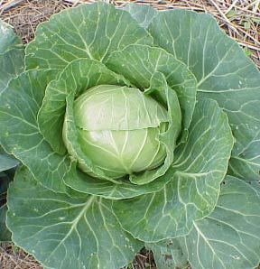
C¶i b¾p

Slide 4
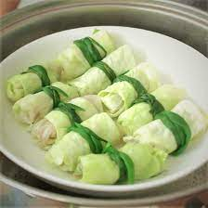

Slide 5
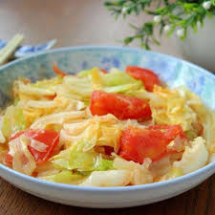

Slide 6
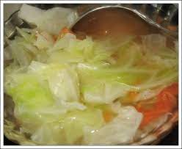

Slide 7
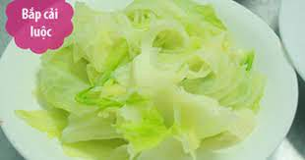

Slide 8
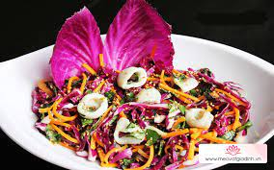

Slide 9
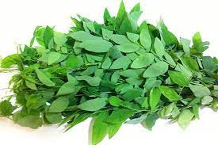

Slide 10
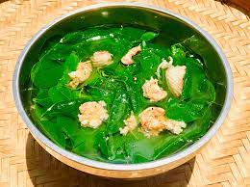

Slide 11
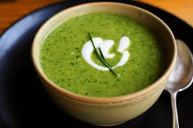

Slide 12
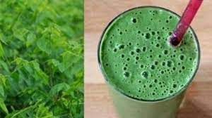

Slide 13

So sánh

Slide 14

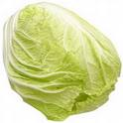
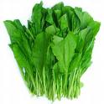

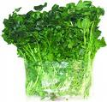

Mở rộng các loại rau ăn lá
Rau cải thảo
Rau cải xanh
Rau mùng tơi
Rau cải xoong
Rau cải trắng

Slide 15






Trò chơi củng cố
Tr­êng mÇm non Hoa Hång - §T:043.7564105

Slide 16

Chúc các cô và các con mạnh khỏe

